Slide 1

고급임베디스시스템 어린이 구구단 학습보드
2016146002 권혁준
2016146032 오해찬

Slide 2

설명
준비방법
기능설명
교육방법

Slide 3

1. 준비방법
준비물
1.LED
2.Dot Matrix
3.LCD
4.StepMotor
5.Push Switch
6.Buzzer
7.FND
설치순서
1. 준비물 실행
2. Push Switch로 시작

Slide 4

9 x 9 = ?..?
2. 기능 설명

Slide 5
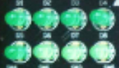

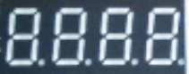
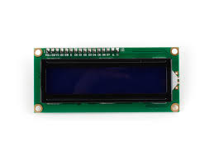
기능 설명
LED : 목숨
FND : 점수
LCD : 문제

Slide 6
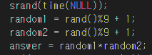
기능 설명
문제 출제

Slide 7
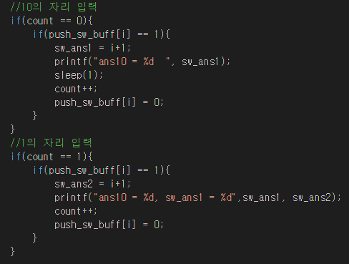
기능 설명
정답 입력

Slide 8
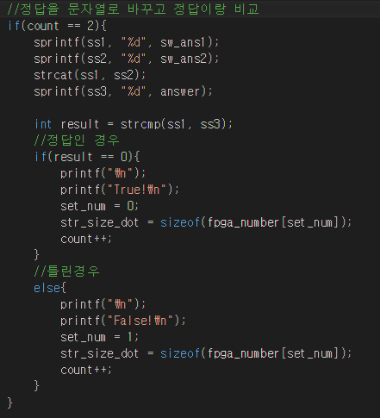
기능 설명
정답 비교

Slide 9
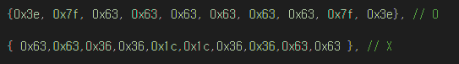
기능 설명
Dot 헤더파일

Slide 10
9 x 9 = 81 !!
3. 교육 방법

Slide 11
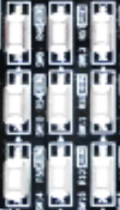
6 x 9
= ?
35!!!
54!!!

Slide 12


0000
0200
0000
무야호~
앗…

Slide 13


1000
0800
0600
0200
0000
0400
0000
다음에 맞춘다

Slide 14

Thank You
아.. 기계차이

